Slide 1

Guide rapide de Git
Made by the chief of Power rangers

Slide 2
Sommaire
1) Configuration
2) Clonage du project
3) Modifications
-I/ voir
-II/Faire
4) Effacer les commits ou push
-I/ avant push
-II/avant commit
-III/ après push

Slide 3
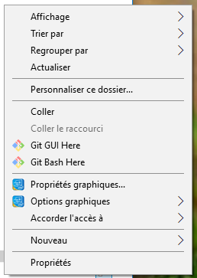
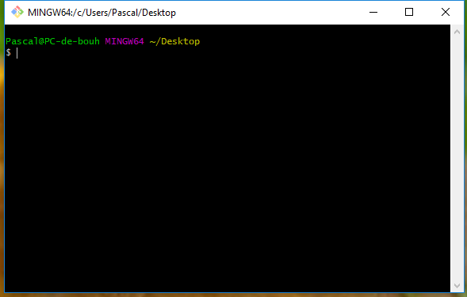
1) configuration
Click droit
Le lieu où vous l’avez ouvert

Slide 4


1) configuration
1) Faire ces 3 lignes a faire qu’une fois si pas déjà fait
2) Nom :
3) E-mail :

Slide 5
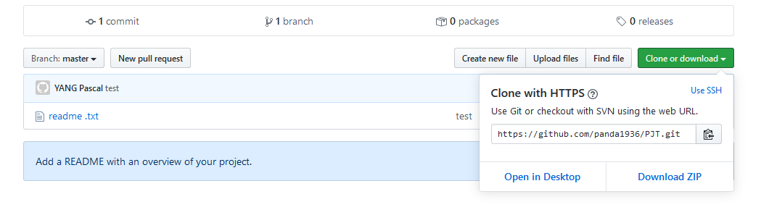
2) Clonage du project
1/ choisir ou mettre son projet dans son PC
2/ Ouvrir la console sur l’emplacement choisi (git bash)
3/Faire : git clone URL_du_dépôt
Résultat next diapo

Slide 6
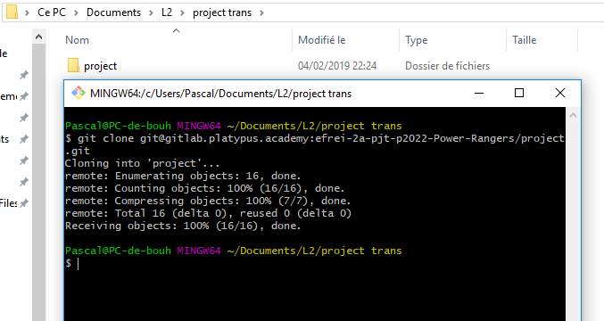
2) Clonage du project
Emplacement choisi
Notre projet

Slide 7
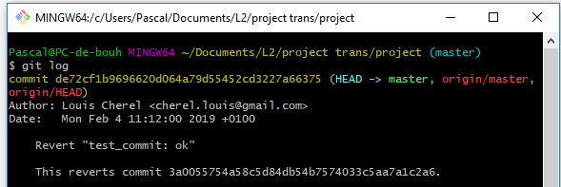
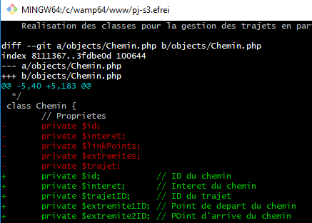
3) Modifications
I/ voir
1/ voir les commits :
-Git log
Nom du commit
Les flèches haut/ bas pour voir le reste
La touche Q pour quitter
Plus de détail :
-Git log –p (la touche 6 a coter du p )
= se qui a été retirer
+ = se qui a été rajouter
Voir se qui a été changer :
-Git diff
-Git diff nom_fichier (seul le fichier vous intéresse)

Slide 8
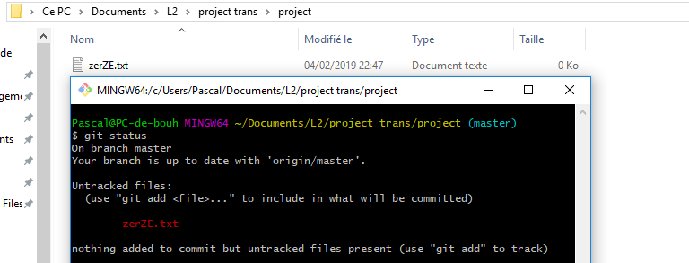
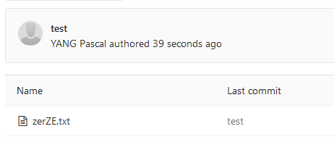
3) Modifications
2/ voir les changements
Git status
II/ FAIRE :
1/ ajouter un nouveau élément:
Git add nomfichier
ou
Git add . (ajoute tout)
2/ commit (mettre a jour) :
Lorsqu’un nouveau élément est ajouté ou lors de changement
Git commit nomficher –m « message de commit »
Git commit . –m « message de commit » ((commit tout)
Message de commit

Slide 9

3) Modifications
3/appliquer les changements sur le dépôt :
Git push
ATTENTION : toujours récupérer les changements avant d’en rajouter
Récupérer les changements :
Git pull
4/Régler un conflit
Trouver le fichier avec un conflit
L’ouvrir avec son éditeur de texte
Régler le conflit
Refaire un commit
Avec l’éditeur de texte vim
5/fusionner des branche (merge)
Faire git commit –i
taper le commentaire
Faire echap puis :x

Slide 10
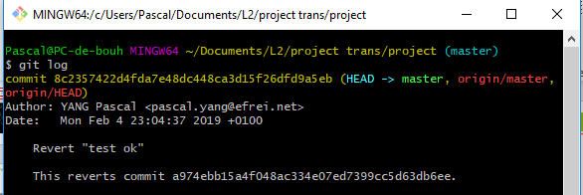
4) Effacer les commits ou push
I/ Avant push :
1) Changer le message du dernier commit:
Git commit --amend
2) Revenir à un commit (et donc effacer ce qui suit le commit) attention ça efface pas les changement:
Git reset numero_commit (pas obliger de prendre le numéro en entier (c mieux de le prendre en entier))
Récuperer le numéro de commit :
Git log
3) Revenir à un commit et effacer toutes les modifications (revenir au point du commit):
Git reset --hard numero_commit

Slide 11
4) Effacer les commits ou push
II/ Avant commit :
1) Annuler les modification d’un ficher avant commit :
Git checkout nomfichier
(faire revenir le ficher tel qu’il était au dernier commit)
2) Annuler/supprimer un fichier avant commit
Git reset HEAD -- ficher_a_suprimmer
(supprimer un ficher ajouter avec Git add )
III/ Après push :
1) Supprimer un commit et ses changements:
-Git revert numéro_commit
(puis vous serez invités a taper un message afin de nous expliquer)
-Puis refaire un git push

Slide 12
Source:
https://openclassrooms.com/fr/courses/1233741-gerez-vos-codes-source-avec-git

